Slide 1

ICME2019-字节跳动 短视频内容理解与推荐竞赛

Slide 2
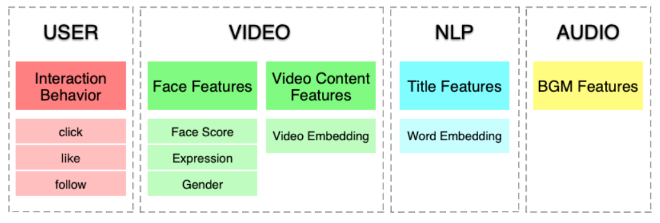
背景介绍
多模态数据：视觉数据、文本数据和音频数据，脱敏后交互行为数据
多任务：预测一个用户是否会完整的观看完一个视频和是否会喜欢一个视频

Slide 3
face_attrs.txt
视频中人物的脸部信息，gender,beauty,position
item_id
title.txt
脱敏后的视频标题数据 只包含频次信息，没有顺序
item_id
final_{train|test}.txt
主表。包含训练和测试样本 Finish{binary}，taget{binary} 主要包含类别信息
{“item_id”:6603879, “face_attrs”:
[{“gender”:0, “beauty”:0.53,
“relative_position”:
[0.4306, 0.3203, 0.3333, 0.2969]}]}
item_id
video_features.txt
残差网训练的128维特征
{“item_id”:4036886,
“title_features”:{“1”:1,”2”,1,”3”:1,”4”,1}
item_id
audio_features.txt
128维
{‘item_id’:11274473,
“video_feature_dim_128”: [0,128]}

Slide 4
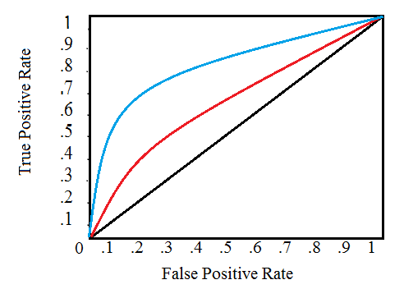

评价指标

Slide 5
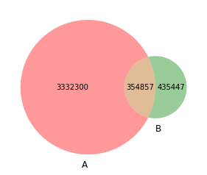
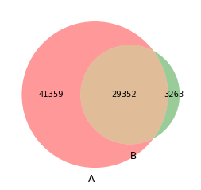
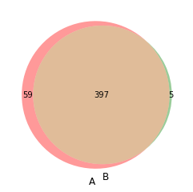
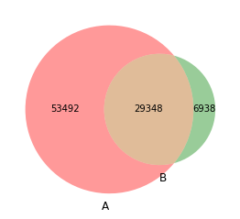
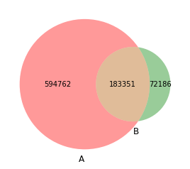
探索性数据分析
训练样本量大（2千万/3百万）
不平衡的label分布（finish: 0.63/0.37, like: 0.98/0.02）
无缺失值
Sparsity
Cold start
长尾数据分布
item_id
user_id
item_city
music_id
author_id
A: train, B: test

Slide 6
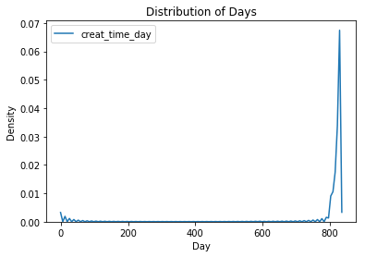
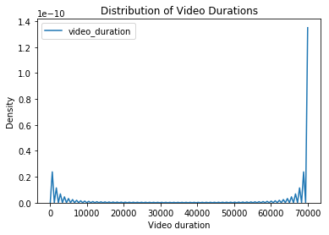
探索性数据分析
长尾分布数据，可进行log压缩，等频/等距分箱
创建时间跨度2年多。可通过时间戳转化为年月日，进而构造其它特征
其它数据集存在缺失值。连续值用0补，类别用-1补。

Slide 7
特征工程
One-hot encoder VS Embedding
连续值归一化（NN收敛）
统计特征：nunique, mean, std, ratio, most_favorite, area, dist, title_len
音视频特征：MLP(in-128-128)
K-Means特征： 利用audio embedding 进行聚类
历史CTR特征：严重过拟合
OOF-CTR特征: nn-oof-finish → lightgbm预测like
Skip-gram (8) + CBOW(8) + Trainable Embedding(8) – 归一化（相似性）
Skip-gram (256)->pca ->skip-gram(8)
Item doc2vec
Title特征尝试：TFIDF, LDA, 用户DOC, 余弦相似度, title2vec
加权Embedding
组合Embedding (item_id + music_id)

Slide 8
模型选择
Lightgbm
FM (特征交叉）
FFM（占内存)
WDL
PNN
XDeepFM
DIN（Embedding + MLP with Attention）

Slide 9
NN训练
din
adagrad
learning rate: 0.01
epoch：1
binary cross entropy
multitask learning, 0.7*finish + 0.3*like

Slide 10
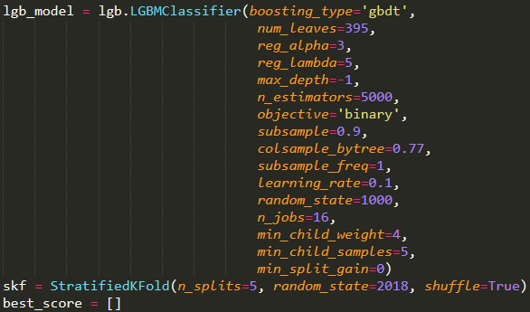
Lightgbm

Slide 11
DIN结构
finish
like
MLP
MLP
MLP
MLP
attention
other id embedding
item id embedding
video
embedding
audio
embedding
dense features
other id
favorite item id
item id

Slide 12




融合方案
video data
LGB1
$$\frac{4}{5}$$
statistic feature
finish
Inter data
+
$$\frac{1}{5}$$
face data
embedding feature
LGB2
+
$$\frac{2}{3}$$
title data
interaction feature
+
like
$$\frac{1}{3}$$
audio data
NN

Slide 13
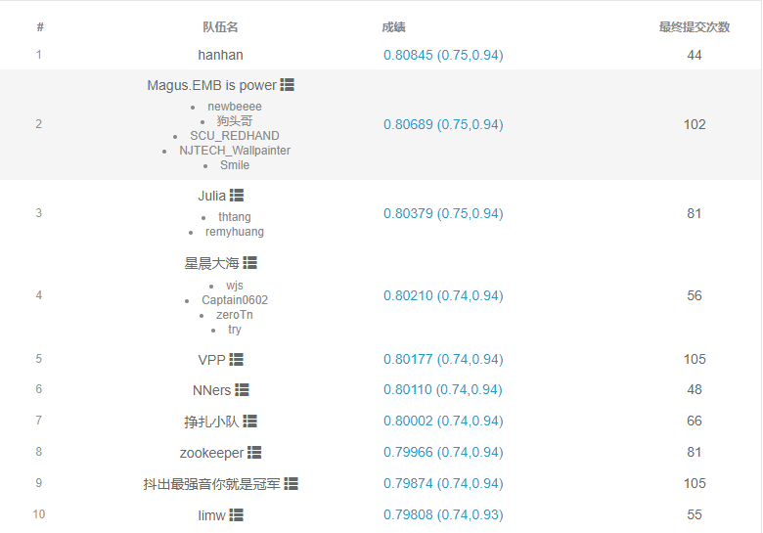

Slide 14
参考文献
Item2Vec-Neural Item Embedding for Collaborative Filtering (Microsoft 2016)
Deep Neural Networks for YouTube Recommendations (Youtube 2016)
Deep Interest Network for Click-Through Rate Prediction（2018）
Real-time Personalization using Embeddings for Search Ranking at Airbnb
Billion-scale Commodity Embedding for E-commerce Recommendation in Alibaba (Alibaba 2018)

